Slide 1


Unindustria 27 novembre 2024

Slide 2


Novità in tema di retribuzioni convenzionali – art. 51, comma 8-bis, del Tuir

Slide 3
Art. 51, comma 8-bis, del Tuir
L’art. 51 comma 8-bis, del Tuir: «8-bis. In deroga alle disposizioni dei commi da 1 a 8, il reddito di lavoro dipendente, prestato all'estero in via continuativa e come oggetto esclusivo del rapporto da dipendenti che nell'arco di dodici mesi soggiornano nello Stato estero per un periodo superiore a 183 giorni, è determinato sulla base delle retribuzioni convenzionali definite annualmente con il decreto del Ministro del lavoro e della previdenza sociale di cui all'articolo 4, comma 1, del decreto-legge 31 luglio 1987, n. 317, convertito, con modificazioni, dalla legge 3 ottobre 1987, n. 398»

Slide 4
Art. 51, comma 8-bis, del Tuir
I requisiti per applicare le retribuzioni convenzionali:
Mantenimento della residenza fiscale in Italia
Attività prestata in via continuativa all’estero;
L’attività estera rappresenti l’oggetto esclusivo del rapporto lavorativo;
La presenza all’estero sia superiore ai 183gg nell’arco dei 12 mesi (anche a cavallo d’anno)

Slide 5
Art. 51, comma 8-bis, del Tuir
Come si determinano le retribuzioni convenzionali (D.M. 6 marzo 2024 e Circolare INPS n.49 del 2024)
Circolare Inps 28 del 2017 che prevede “come stabilito dall’articolo 2 del DM. 22 dicembre 2016 – il quale, in sostanza, ripete il testo dei precedenti decreti ministeriali di determinazione delle retribuzioni convenzionali – “per i lavoratori per i quali sono previste fasce di retribuzione, la retribuzione convenzionale imponibile è determinata sulla base del raffronto con la fascia di retribuzione nazionale corrispondente, di cui alle tabelle citate all’art. 1”.Al riguardo, si richiama il parere a suo tempo espresso dal Ministero del lavoro e delle politiche sociali (v. circolare n. 72 del 21 marzo 1990) secondo cui, ai fini dell’attuazione della disposizione relativa alle fasce di retribuzione, per “retribuzione nazionale” deve intendersi il trattamento previsto per il lavoratore dal contratto collettivo, “comprensivo degli emolumenti riconosciuti per accordo tra le parti”, con esclusione dell’indennità estero. L’importo così calcolato deve poi essere diviso per dodici e, raffrontando il risultato del calcolo con le tabelle del settore corrispondente, deve essere individuata la fascia retributiva da prendere a riferimento ai fini degli adempimenti contributivi”.

Slide 6
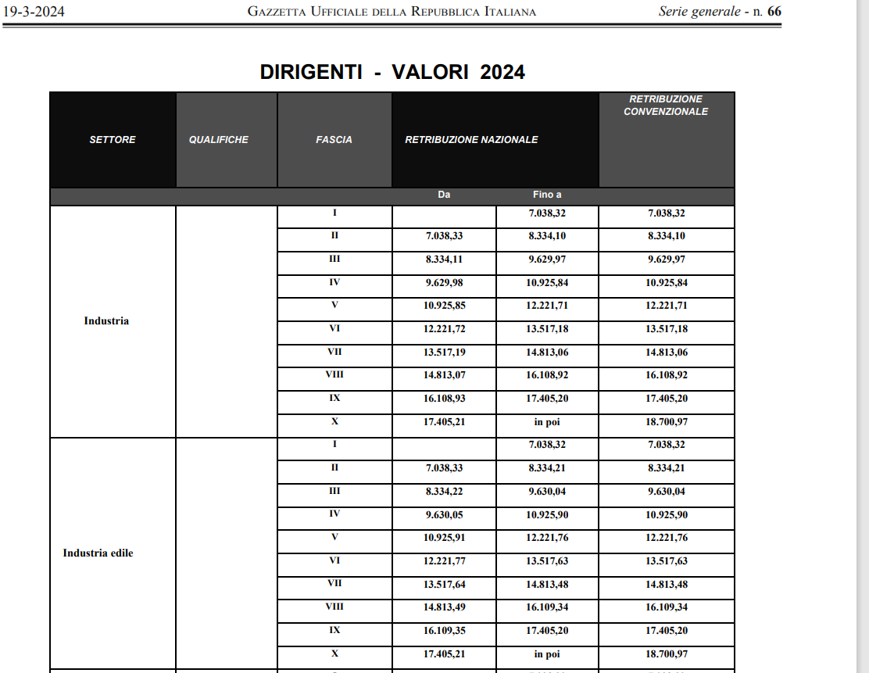
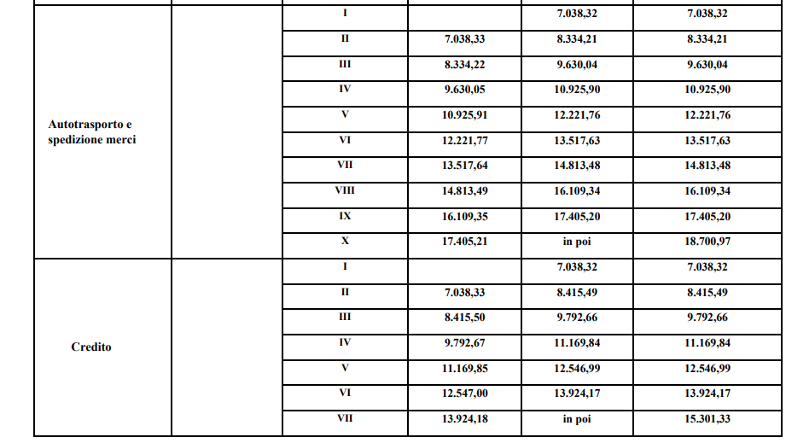
Art. 51, comma 8-bis, del Tuir
Come si determinano le retribuzioni convenzionali (D.M. 6 marzo 2024 e Circolare INPS n.49 del 2024)
Ciò comporta che la mancata previsione nel decreto ministeriale del settore economico nel quale viene svolta l'attività da parte del dipendente costituisce motivo ostativo all'applicazione del particolare regime (cfr. circolare 13 maggio 2011, n. 20/E, risposta 5.6)

Slide 7
Art. 51, comma 8-bis, del Tuir
Come si determinano le retribuzioni convenzionali (D.M. 6 marzo 2024 e Circolare INPS n.49 del 2024)
Cosa s’intende per indennità estere?
Circolare Min. Fin. n. 207 del 2000 “…qualora il datore di lavoro riconosca al proprio dipendente alcuni benefits, questi emolumenti in natura non subiscono alcuna tassazione autonoma in quanto il loro ammontare sarà ricompreso forfetariamente nella retribuzione convenzionale”

Slide 8
Art. 51, comma 8-bis, del Tuir
Mantenimento della residenza fiscale in Italia
Secondo l’ADE il requisito della residenza fiscale in Italia costituisce una condizione per l’applicazione del regime convenzionale e quindi deve trovare applicazione in ciascun periodo d’imposta in cui ricadono i 183gg .
Interpello n. 50/E del 2023 residenza fiscale solo nel primo anno del trasferimento all’estero)
CGT di Milano 19/09/2024 n. 3640 «…l’interpretazione adottata dall’Agenzia delle Entrate non è condivisibile, in quanto risulta essere oggettivamente più restrittiva rispetto al dato letterale della norma.
La disciplina individuata dall’art. 51, comma 8-bis, del Tuir non vuole avere infatti una valenza pluriennale ma più semplicemente, in ottica di favor per il contribuente che lavora all’estero, consente di verificare la stabilità dell’incarico estero entro un periodo mobile di 12 mesi che può indifferentemente ricadere in diversi periodi d’imposta.
La norma non prevede affatto che il lavoratore interessato si qualifichi come fiscalmente residente in Italia per l’intera durata di tale periodo di osservazione, anche perché la residenza fiscale non rappresenta una delle condizioni applicative della normativa in commento ma, piuttosto, il presupposto per assoggettare ad imposizione un reddito di fonte estera; l’interpretazione offerta dall’Agenzia delle Entrate non trova alcun elemento di sostegno nel testo della norma e nella sua ricostruzione sistematica.
Il caso affrontato dalla CGT di Milano riguardava il rientro dal distacco nella prima parte dell’anno dopo un periodo di residenza fiscale estera

Slide 9
Art. 51, comma 8-bis, del Tuir
Esclusività del rapporto lavorativo all’estero
Interpello n. 428 del 2023 «…Come chiarito nella circolare del Ministero delle Finanze 16 novembre 2000, n. 207, affinché operi la disciplina in commento, è necessario che venga stipulato uno specifico contratto che preveda l'esecuzione della prestazione all'estero come oggetto esclusivo del rapporto di lavoro e che il dipendente venga collocato in un speciale ruolo estero (collocazione non necessaria quando il rapporto di lavoro è instaurato direttamente con una società estera).
Come chiarito con la risoluzione 11 settembre 2007, n. 245/E, «l'esecuzione della prestazione lavorativa deve essere integralmente svolta all'estero».
Di conseguenza, non si applica, ad esempio, ai dipendenti in trasferta all'estero, in quanto manca il requisito della continuità ed esclusività dell'attività lavorativa all'estero, derivante da un contratto specifico.
Il requisito della continuità deve avere carattere di permanenza o di sufficiente stabilità (cfr. risoluzione 11 settembre 2007, n. 245/E).

Slide 10
Art. 51, comma 8-bis, del Tuir
Esclusività del rapporto lavorativo all’estero
Interpello n. 428 del 2023 «…Per quanto concerne il computo dei giorni di effettiva permanenza del lavoratore all'estero, come chiarito nella circolare n. 207 del 2000, il periodo da considerare non necessariamente deve risultare continuativo: è sufficiente, infatti, che il lavoratore presti la propria opera all'estero per più di 183 giorni nell'arco di dodici mesi. Il Legislatore, infatti, con l'espressione «nell'arco di dodici mesi» non ha inteso far riferimento al periodo d'imposta, ma alla permanenza del lavoratore all'estero stabilita nello specifico contratto di lavoro, che può anche prevedere un periodo a cavallo di due anni solari.
In particolare, nella circolare 26 gennaio 2001, n. 7/E, è stato precisato che qualora il contratto preveda la permanenza all'estero per un periodo superiore a 183 giorni il sostituto d'imposta applica la tassazione prevista dall'articolo 51, comma 8­bis, del Tuir a partire dalla prima retribuzione erogata, salvo rettifica da effettuare in sede di conguaglio qualora vengano meno le condizioni richieste per l'applicazione del regime di cui alla disposizione da ultimo citata.
Per l'effettivo conteggio dei giorni di permanenza del lavoratore all'estero rilevano, in ogni caso, nel computo dei 183 giorni, il periodo di ferie, le festività, i riposi settimanali e gli altri giorni non lavorativi, indipendentemente dal luogo in cui sono trascorsi (cfr. circolare Ministero delle Finanze 16 novembre 2000, n. 207 e circolare Agenzia delle Entrate 23 maggio 2017, n. 17/E).

Slide 11
Art. 51, comma 8-bis, del Tuir
Esclusività del rapporto lavorativo all’estero
Interpello n. 428 del 2023 «…Nel caso in esame, secondo quanto rappresentato nell'ambito del contratto disciplinante specificamente lo svolgimento della prestazione di lavoro in distacco presso la Consociata in Germania, il lavoratore per esigenze aziendali e nell'esclusivo interesse della Consociata effettua anche occasionali trasferte di lavoro in Paesi diversi dalla Germania, tra cui l'Italia. Tale circostanza non sembra far venir meno il carattere di esclusività e di continuità del rapporto di lavoro presso una Consociata estera.
Conseguentemente, fermo restando la prestazione dell'attività lavorativa all'estero per un periodo superiore a 183 giorni l'anno e nel presupposto che, come dichiarato dall'Istante, siano rispettate tutte le altre condizioni previste dalla disposizione in commento, si ritiene che, nel caso di specie, il reddito possa essere determinato ai sensi dell'articolo 51, comma 8­bis, del Tuir.

Slide 12
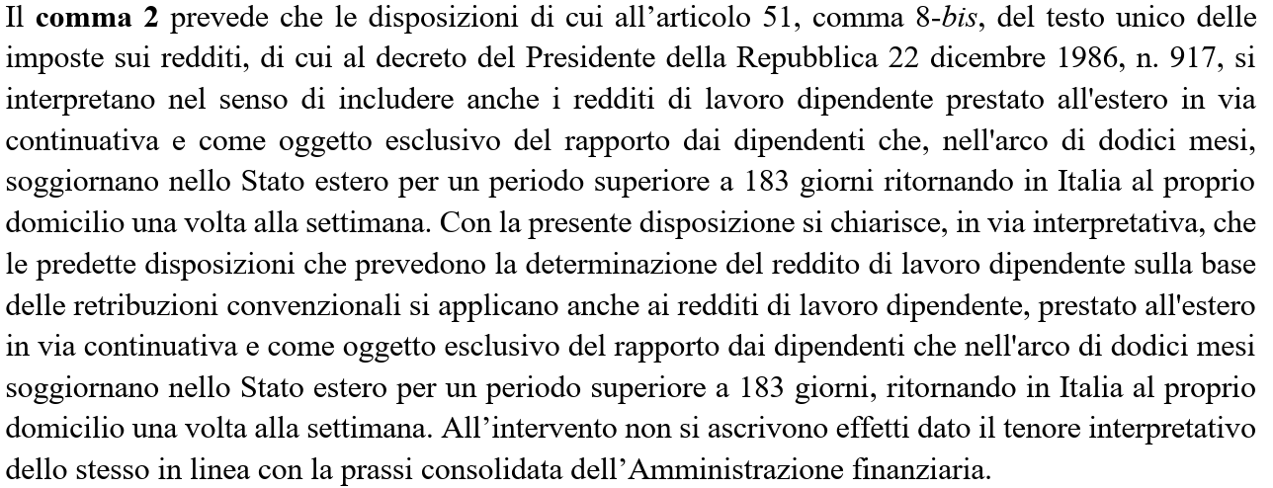
Art. 51, comma 8-bis, del Tuir
Esclusività del rapporto lavorativo all’estero
DDL legge di Bilancio 2025 – CAPO VI – Disposizioni in materia di lavoratori frontalieri – Art. 15 (Disposizioni in materia di lavoratori frontalieri) «…2. Le disposizioni di cui all’articolo 51, comma 8-bis, del testo unico delle imposte sui redditi, di cui al decreto del Presidente della Repubblica 22 dicembre 1986, n. 917, si interpretano nel senso di includere anche i redditi di lavoro dipendente prestato all’estero in via continuativa e come oggetto esclusivo del rapporto dai dipendenti che, nell’arco di dodici mesi, soggiornano nello Stato estero per un periodo superiore a 183 giorni ritornando in Italia nel proprio domicilio una volta alla settimana…»
Relazione di accompagnamento

Slide 13
Art. 51, comma 8-bis, del Tuir
Deducibilità dei contributi previdenziali dalla determinazione delle retribuzioni convenzionali
Cassazione civile sez. trib. - 27/06/2024, n. 17747
La lettura restrittiva proposta dall'Avvocatura erariale, secondo la quale l'indeducibilità degli oneri nella determinazione dei singoli redditi che concorrono a formare il reddito complessivo, che rende quegli oneri deducibili dal reddito complessivo, deve intendersi come indeducibilità di fatto e non di diritto, non ha basi di diritto positivo, ed anzi si scontra non solo con la lettera della legge, ma anche con la considerazione che le norme sulla determinazione del reddito complessivo sono norme di chiusura dell'ordinamento delle imposte dirette: solo dalla determinazione del reddito complessivo si giunge al computo dell'imposta lorda e, infine, dopo le detrazioni, al calcolo di quanto il contribuente deve versare all'erario.
In altri termini, per utilizzare una terminologia cara alla dottrina penalistica, tra le norme che disciplinano la determinazione delle singole categorie di reddito e le norme che disciplinano la determinazione del reddito complessivo c'è un rapporto di specialità reciproca, con la conseguenza che le norme che eventualmente escludano la deducibilità di oneri ai fini della determinazione delle singole categorie di reddito non per ciò solo determinano l'esclusione della deducibilità di quegli stessi oneri dal reddito complessivo.

Slide 14
Art. 51, comma 8-bis, del Tuir
Deducibilità dei contributi previdenziali dalla determinazione delle retribuzioni convenzionali
Cassazione civile sez. trib. - 27/06/2024, n. 17747
Peraltro, deve rilevarsi che si rinvengono, nella giurisprudenza di questa Suprema Corte, arresti che confortano la conclusione qui raggiunta.
In tema di contributi corrisposti ai consorzi di miglioramento fondiario, ad esempio, si è stabilito che la deducibilità di cui all'art. 10, comma 1, lett. a) del Tuir presuppone che gli stessi non siano già normativamente deducibili dai redditi fondiari che concorrono a formare il reddito complessivo, spettando poi alla parte interessata dimostrare che la tariffa d'estimo applicata per la determinazione del reddito dominicale abbia o meno tenuto conto dei contributi in parola (Cass., Sez. 5, Sentenza n. 4788 del 28/02/2011, RV. 617001 - 01; Cass., Sez. 5, Sentenza n. 18747 del 05/09/2014, RV. 632154 - 01).
Ne consegue che, in mancanza di una norma espressa che escluda la deducibilità degli oneri di cui all'art. 10, comma 1, lett. e) del Tuir dal reddito complessivo, nella determinazione di quest'ultimo quegli oneri devono essere dedotti, anche se di essi è esclusa la deducibilità ai fini della determinazione del reddito di lavoro dipendente di cui all'art. 51, comma 8-bis, del Tuir.

Slide 15
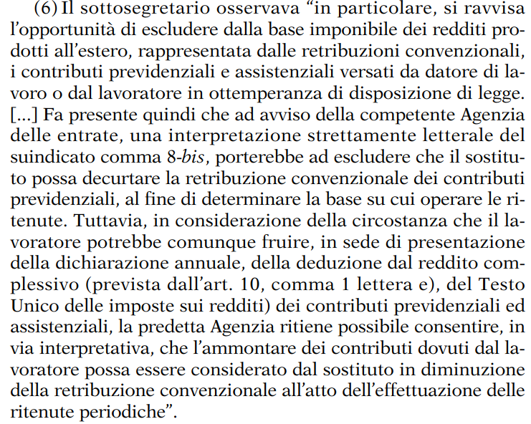
Art. 51, comma 8-bis, del Tuir
Deducibilità dei contributi previdenziali dalla determinazione delle retribuzioni convenzionali – Interrogazione parlamentare 7-01021 e risoluzione n. 8-00075 del 13 febbraio 2001
*Proposta di Risoluzione in Commissione dell’On. Benvenuto e risposta in Commissione Finanza della Camera dei Deputati seduta del 1° febbraio 2001 da parte del Segretario di Stato Natale D’Amico
«Tale proposta n. 7-01021 (consultabile qui: https://storia.- camera.it/documenti/indirizzo-e-controllo/20010125-20010213- risoluzione-commissione-7-01021-2#nav) risulta esaminata alla Commissione Finanze della Camera nelle sedute del 25 e 30 gennaio e del 1° febbraio 2001: in tutte e tre le occasioni, la proposta non e` stata approvata, rinviandone sempre la discussione e senza mai tradurla in una risoluzione adottata dalla Commissione. Nella seduta del 1° febbraio 2001 (cfr.
h t t p : / / l e g 1 3 . c a m e r a . i t / _ d a t i / l e g 1 3 / l a v o r i / b o l - let/200102/0201/pdf/06.pdf, ove la risoluzione non figura tra i documenti di seduta approvati) e` intervenuto il sottosegretario di Stato alle Finanze, Natale D’Amico, il quale, dopo aver formulato brevi osservazioni (che vengono dai più riportate erroneamente come “risposta ad interrogazione”), si riservava di intervenire nel prosieguo dei lavori. Sino al termine della legislatura non vi è traccia di alcuna ulteriore discussione sulla proposta di risoluzione, che non fu mai formalmente approvata».
* Marcello Tarabusi, «Deducibili dal reddito convenzionale i contributi previdenziali esteri trattenuti a carico dei lavoratori?», in Il Fisco 38/2023, pag. 3610 e ss

Slide 16
Art. 51, comma 8-bis, del Tuir
Deducibilità dei contributi previdenziali dalla determinazione delle retribuzioni convenzionali
Art. 51, comma 2, lett. h), del Tuir
2. Non concorrono a formare il reddito:
…
h) le somme trattenute al dipendente per oneri di cui all'articolo 10 e alle condizioni ivi previste, nonché le erogazioni effettuate dal datore di lavoro in conformità a contratti collettivi o ad accordi e regolamenti aziendali a fronte delle spese sanitarie di cui allo stesso articolo 10, comma 1, lettera b). Gli importi delle predette somme ed erogazioni devono essere attestate dal datore di lavoro;
Circolare n. 326 del 1997
«…La finalità che è evidentemente perseguita, è quella di evitare che il lavoratore debba presentare la dichiarazione dei redditi al solo fine di fruire di oneri deducibili di cui il datore di lavoro è a conoscenza avendo effettuato trattenute per gli stessi.
Al riguardo si precisa che il dipendente non potrebbe richiedere l'esclusione dalla base imponibile di oneri che, pur essendo compresi nella previsione dell'articolo 10, non sono stati sostenuti per il tramite del datore di lavoro, tuttavia, ove ciò si verifichi, il sostituto può acconsentire ad una simile richiesta».

Slide 17
Il credito d’imposta secondo le regole dei Trattati

Slide 18

Contenuti
Il credito d’imposta ex art. 165 TUIR
Parziale concorso del reddito estero alla formazione del reddito complessivo e misura del credito
La prevalenza della fonte convenzionale
Proposizione dell’istanza di rimborso e assistenza nel contenzioso
Il recupero del credito d’imposta

Slide 19
Il credito d’imposta
Il credito d’imposta ex art. 165 del TUIR
Nel caso di invii di personale all’estero il dipendente potrebbe subire una doppia imposizione sullo stesso reddito.
I contribuenti infatti che mantengono la residenza fiscale in Italia sono tassati nel nostro paese in base alla normativa domestica e contemporaneamente sono soggetti ad imposizione nello Stato estero dove esercitano l’attività lavorativa secondo la legislazione locale.
Per i soggetti che producono reddito all’estero (che concorre alla formazione del reddito complessivo) e mantengono la residenza fiscale italiana, l’ordinamento interno concede, ai sensi dell’art. 165 del TUIR, un credito d’imposta attraverso il quale, secondo determinate condizioni e limiti, viene accordato al soggetto che ha subito una doppia imposizione una detrazione a fronte del pagamento (definitivo) delle imposte estere.
Art. 165, c. 1, del T.U.I.R. – credito per le imposte pagate all’estero
“Se alla formazione del reddito complessivo concorrono redditi prodotti all'estero, le imposte ivi pagate a titolo definitivo su tali redditi sono ammesse in detrazione dall'imposta netta dovuta fino alla concorrenza della quota d'imposta corrispondente al rapporto tra i redditi prodotti all'estero ed il reddito complessivo al netto delle perdite di precedenti periodi d'imposta ammesse in diminuzione”
reddito estero tassato in Italia
Limite c. 1 (capienza dell’imposta lorda)
imposta lorda italiana
=
=
x
reddito complessivo

Slide 20
Il credito d’imposta
Parziale concorso del reddito estero alla formazione del reddito complessivo e misura del credito
Art. 165, comma 10 “nel caso in cui il reddito prodotto all’estero concorra parzialmente alla formazione del reddito complessivo, anche l’imposta estera va ridotta in misura corrispondente”
«…in deroga all'articolo 3 della legge 27 luglio 2000, n. 212, le disposizioni di cui al comma 10 dell’articolo 165 del testo unico delle imposte sui redditi di cui al decreto del Presidente della Repubblica 22 dicembre 1986, n. 917, devono intendersi riferite anche ai crediti d'imposta relativi ai redditi di cui al comma 8-bis dell'articolo 51 del medesimo testo unico» (art. 36, c. 30 D.L. n. 223/06)
Pertanto, ove il lavoratore determini il proprio reddito sulla base delle retribuzioni convenzionali il credito d’imposta subirà un doppio limite, con il reddito convenzionale che deve essere rapportato al reddito di lavoro dipendente che sarebbe stato tassabile in via ordinaria in Italia:
reddito estero convenzionale tassato in Italia
Limite c. 1 (capienza dell’imposta lorda)
=
Imposta lorda italiana
X
reddito complessivo
reddito estero convenzionale tassato in Italia
imposta estera definitiva
Limite c. 10
=
X
reddito estero effettivo ricostruito

Slide 21


Il credito d’imposta
La prevalenza della fonte convenzionale
Come da ultimo ribadito nella sentenza della Corte di Cassazione n. 25698 del 1° settembre 2022 e confermato da Corte di giustizia tributaria di primo grado di Siena, Sent. 68/1/2024 dell’11 aprile 2024, viene riconosciuto il credito di imposta sulle imposte versate all’estero con riferimento ai dividendi di fonte estera, direttamente percepiti e assoggettati ad imposta sostitutiva ai sensi dell’art. 18, comma 1, del d.P.R. n. 917/1986, nel caso in cui sia in vigore una Convenzione contro le doppie imposizioni e la stessa non ostacoli espressamente il riconoscimento del credito d’imposta; ciò in quanto è un principio consolidato quello della prevalenza delle norme internazionali pattizie sulle corrispondenti norme interne.
Rispetto a quanto indicato al comma 10 dell’art. 165 del DPR n. 917/86 che, in caso di reddito determinato convenzionalmente in misura ridotta in base a quanto previsto dall’articolo 51, comma 8-bis del DPR n. 917/86, prevede che il lavoratore dipendente residente fruisca, per le imposte assolte all’estero, di un credito di imposta non in misura piena, ma proporzionale al reddito estero che concorre alla formazione del proprio reddito complessivo
Il principio di prevalenza della fonte Convenzionale ribadito dalla Suprema Corte può comportare che il limite del comma 10 di cui all’art. 165 del TUIR e la relativa riduzione del credito estero, risulti essere superato dal dettato delle Convenzioni che non lo preveda.

Slide 22
La conservazione della documentazione ai fini tributari

Slide 23
La conservazione della documentazione ai fini tributari
Interpello n. 142 del 24 giugno 2024
[ALFA], di seguito istante, desidera procedere alla dematerializzazione delle note spese e dei documenti che giustificano le spese sostenute dai dipendenti durante le trasferte di lavoro, in prevalenza per servizi di trasporto tramite taxi, saldati utilizzando, di regola, la carta di credito aziendale.
…
A tal fine, l'istante riferisce che, «il sistema informatico che si sta attivando consente di creare automaticamente una versione digitale della spesa sostenuta partendo dalla scansione sicura del giustificativo cartaceo tramite apposita applicazione installata sullo smartphone aziendale, utilizzando la tecnologia ''OCR''.
La tecnologia OCR è in grado di riconoscere automaticamente il nome dell'esercente, la data e l'ora, la città, gli importi e il tipo di giustificativo (Es.: vitto ­ cena, vitto ­pranzo, Taxi etc.).
…
Il sistema, inoltre, garantisce che il documento caricato tramite fotocamera, riportato automaticamente in modalità analitica in nota spese e poi approvato dal proprio responsabile, godrà di caratteristiche di integrità, immutabilità e leggibilità e sarà archiviato automaticamente a norma di legge. Il documento non sarà quindi più modificabile dal lavoratore dipendente.

Slide 24
La conservazione della documentazione ai fini tributari
Interpello n. 142 del 24 giugno 2024
Risposta «…Laddove, invece, il committente non si premuri di chiedere la fattura, in assenza di un altro documento fiscale che giustifichi la prestazione di servizio, la contabile rilasciata dal mezzo di pagamento elettronico non sembra sufficiente ad indentificare la spesa sostenuta ai fini della deducibilità del costo, tenuto conto della genericità dei dati ivi indicati. È necessario, dunque, che la stessa sia correlata a un giustificativo di spesa rilasciato dal prestatore dal quale sia possibile individuare i dati essenziali della spesa (data, nome del prestatore, percorso, corrispettivo).
Entrambi i documenti ­ potendo risalire al loro contenuto attraverso altre scritture o documenti di cui sia obbligatoria la conservazione (ad esempio nella contabilità del prestatore tenuto agli adempimenti fiscali e, relativamente alla contabile del pagamento, anche nell'estratto conto del titolare della carta di credito/debito) ­ sono comunque documenti analogici originali ''non unici‘’».

Slide 25
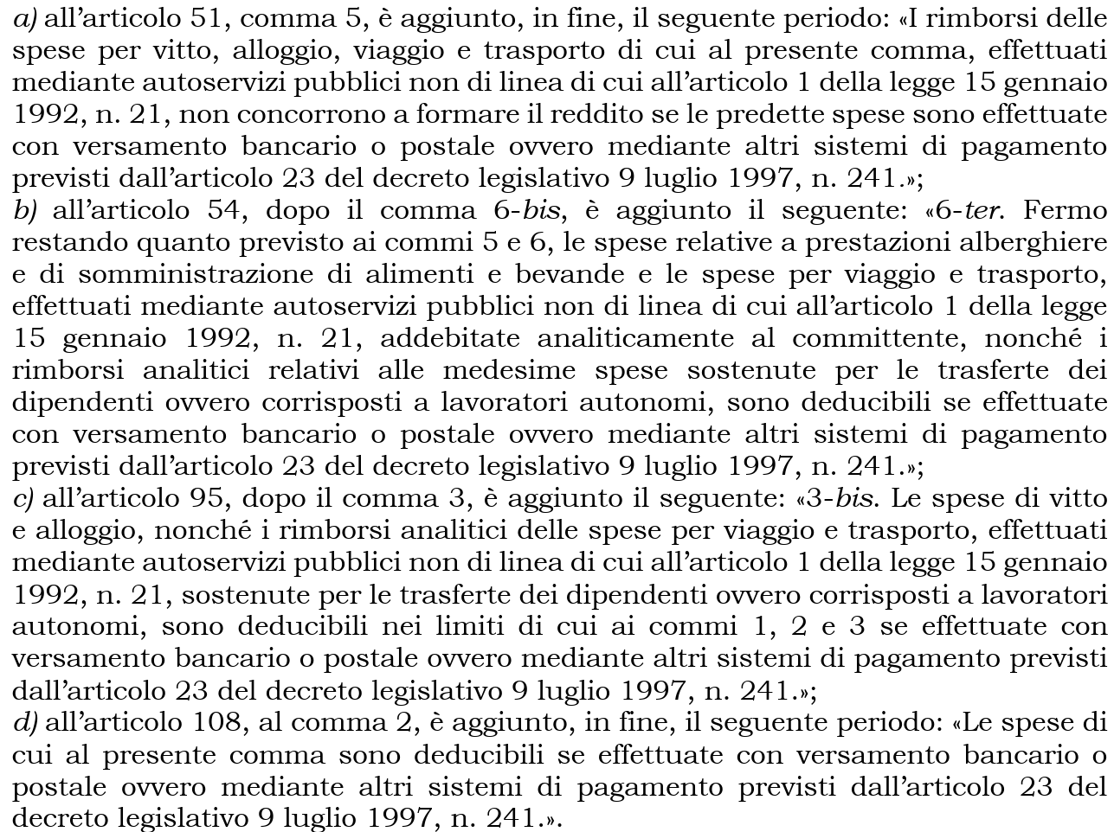
La conservazione della documentazione ai fini tributari
DDL di Bilancio 2025, art. 10 – Misure in materia di tracciabilità delle spese

Slide 26
La conservazione della documentazione ai fini tributari
DDL di Bilancio 2025, art. 9 – Misure in materia di lotta all’evasione – Disposizioni per il contrasto all’evasione in materia di pagamenti elettronici e di interoperatività
Al fine di rendere maggiormente integrati il processo di certificazione fiscale (memorizzazione e trasmissione dei corrispettivi) e quello di pagamento elettronico, facendo emergere in modo puntuale l’eventuale incoerenza tra incassi (da transato elettronico) e scontrini emessi, s’ introduce un vincolo di collegamento tecnico tra gli strumenti di pagamento elettronico (sia fisici che digitali) con il registratore telematico in modo tale che quest’ultimo possa memorizzare sempre le informazioni minime di tutte le transazioni elettroniche (con esclusione di quelle che si riferiscono all’identificazione del cliente) e trasmettere all’Agenzia delle entrate l’importo complessivo dei pagamenti elettronici giornalieri acquisiti dall’esercente anche indipendentemente dalla registrazione dei corrispettivi.
…
Al fine di consentire agli operatori l’adeguamento software dei dispositivi telematici attualmente in uso, si prevede che le disposizioni si applichino a decorrere dal 1° gennaio 2026.

Slide 27
Primi orientamenti sulla Legge di Bilancio 2025

Slide 28
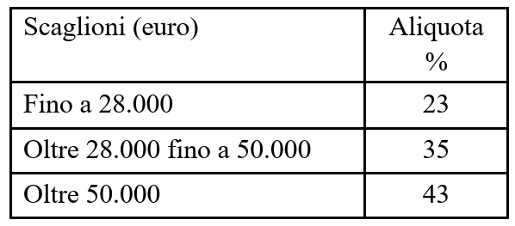
Primi orientamenti sulla Legge di Bilancio 2025
Articolo 2 – Misure di sostegno al reddito
Stabilizzazione a regime della riduzione da quattro a tre degli scaglioni di reddito IRPEF, già disposta dall’articolo 1, comma 2, del Dlgs 30 dicembre 2023, n. 216 e la cui efficacia era limitata al 2024.

Slide 29
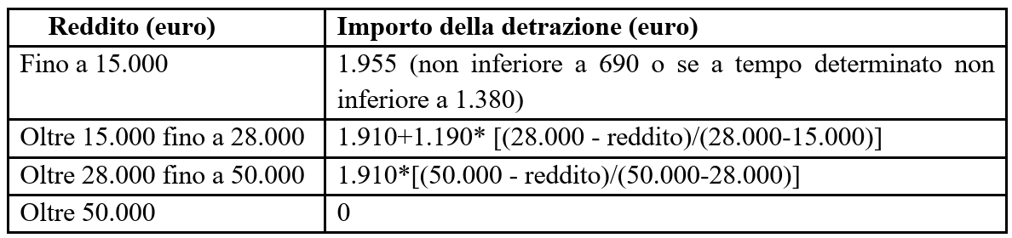
Primi orientamenti sulla Legge di Bilancio 2025
Articolo 2 – Misure di sostegno al reddito
Conferma delle modalità di calcolo delle detrazioni per lavoro dipendente che sostanzialmente stabilizza a regime l’innalzamento da 1.880 euro a 1.955 euro della detrazione prevista dall’articolo 13, comma 1, lettera a), del TUIR fino a 15.000 euro di reddito complessivo per i titolari di redditi di lavoro dipendente (esclusi i redditi di pensione) e di taluni redditi assimilati a quelli di lavoro dipendente.
In tal modo con la modifica si conferma a regime l’ampliamento fino a 8.500 euro della soglia di no tax area prevista per i redditi di lavoro dipendente che viene quindi parificata a quella già vigente a favore dei pensionati.
Conseguentemente, ai fini della spettanza del trattamento integrativo, viene neutralizzo l’innalzamento della soglia di no tax area da 8.173 euro a 8.500 euro previsto dal comma 2 dell’articolo 1 del citato decreto-legge n. 3 del 2020.

Slide 30
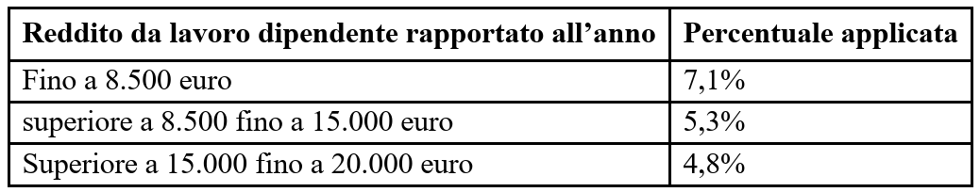
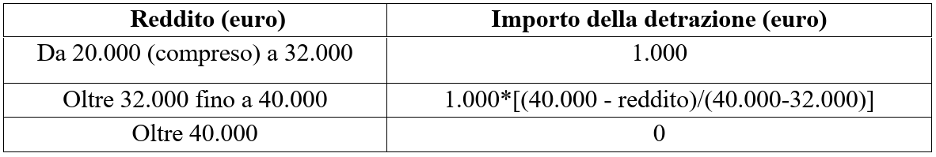
Primi orientamenti sulla Legge di Bilancio 2025
Articolo 2 – Misure di sostegno al reddito
Ai fini della riduzione del cuneo fiscale dall’anno d’imposta 2025, ai lavoratori dipendenti con reddito complessivo non superiore a 20.000 euro, è riconosciuto un bonus, che non concorre alla formazione del reddito complessivo ai fini IRPEF, determinato secondo il seguente schema:
Per i soli lavoratori dipendenti con reddito complessivo superiore a 20.000 euro (ed inferiore a 40.000€), un’ulteriore detrazione rapportata ai giorni lavorativi

Slide 31
Primi orientamenti sulla Legge di Bilancio 2025
Art. 2 Limiti alle detrazioni per redditi complessivi superiori a 75.000 € (nuovo art. 16 ter del Tuir)
Per i soggetti con reddito complessivo superiore a 75.000 euro, gli oneri e le spese per i quali è prevista una detrazione dall’imposta lorda, considerati complessivamente, sono ammessi in detrazione fino a un ammontare massimo calcolato moltiplicando l’importo base per un coefficiente crescente in relazione al numero di figli presenti nel nucleo familiare del contribuente e fiscalmente a suo carico ai sensi dell’articolo 12, comma 2, del TUIR.
Importo base:
a) 14.000 euro, se il reddito complessivo del contribuente è superiore a 75.000 euro e non supera 100.000 euro;
b) 8.000 euro, se il reddito complessivo del contribuente è superiore a 100.000 euro.
Coefficienti di moltiplicazione sull’importo base:
a) 0,50, se nel nucleo familiare non sono presenti figli fiscalmente a carico (7.000/4.000);
b) 0,70, se nel nucleo familiare è presente un figlio fiscalmente a carico (9.800/5.600);
c) 0,85, se nel nucleo familiare sono presenti due figli fiscalmente a carico (11.900/6.800);
d) 1, se nel nucleo familiare sono presenti più di due figli fiscalmente a carico o almeno un figlio fiscalmente a carico con disabilità accertata ai sensi dell’articolo 3 della legge n. 104 del 1992 (14.000/8.000).

Slide 32
Primi orientamenti sulla Legge di Bilancio 2025
Articolo 2 – Limiti alle detrazioni per redditi complessivi superiori a 75.000 € (nuovo art. 16 ter del Tuir)
Non si considerano le spese sanitarie di cui all'articolo 15, comma 1, lettera c), del TUIR.
Per le detrazioni ripartite su più anni (es. spese per l’acquisto di veicoli per persone con disabilità o bonus edilizi) partecipino al computo dell’ammontare complessivo solo le rate di spesa riferite a ciascun anno.
Rimangono comunque esclusi gli oneri sostenuti ante 31/12/2024.
Viene modificato l’articolo 12 del TUIR prevedendo che la detrazione per figli a carico sia riconosciuta per i soli figli di età tra i 21 anni e i 30 anni, esclusi i figli disabili. Inoltre, viene eliminato il riferimento agli altri soggetti indicati nell’art. 433cc, con esclusione degli ascendenti (genitori e nonni). Le detrazioni per familiari a carico non spettano, inoltre, ai contribuenti che non sono cittadini italiani o di uno Stato membro dell’Unione europea o di uno Stato aderente all’accordo sullo Spazio economico europeo in relazione ai loro familiari residenti all’estero.

Slide 33
Primi orientamenti sulla Legge di Bilancio 2025
ART. 7. Misure per la riduzione dei sussidi ambientalmente dannosi
Si modifica la modalità di determinazione del fringe benefit auto aziendale che sono tassati secondo un criterio di determinazione forfetario basato su una percentuale del prodotto tra la percorrenza convenzionale annua di 15.000 chilometri e il costo chilometrico di esercizio definito dall'Automobile Club d'Italia (ACI) per ciascun modello di veicolo. Attualmente tale percentuale varia in relazione ai valori di CO2. La modifica prevede una percentuale unica del 50%, ridotta al 20% in caso di assegnazione di veicoli elettrici plug-in e al 10% in caso di attribuzione di veicoli elettrici a batteria.
La modifica però interviene attraverso la sostituzione dell’art. 51, comma 4, del Tuir che prevederebbe: «a) per gli autoveicoli indicati nell’articolo 54, comma 1, lettere a), c) e m) del codice della strada, di cui al decreto legislativo 30 aprile 1992, n. 285, i motocicli e i ciclomotori di nuova immatricolazione, concessi in uso promiscuo con contratti stipulati a decorrere dal 1° gennaio 2025, si assume il 50 per cento dell’importo corrispondente ad una percorrenza convenzionale di 15.000 chilometri calcolato sulla base del costo chilometrico di esercizio desumibile dalle tabelle nazionali che l’Automobile club d’Italia deve elaborare entro il 30 novembre di ciascun anno e comunicare al Ministero dell’economia e delle finanze, che provvede alla pubblicazione entro il 31 dicembre, con effetto dal periodo d’imposta successivo, al netto degli ammontari eventualmente trattenuti al dipendente. La predetta percentuale è ridotta al 10 per cento per i veicoli a batteria a trazione esclusivamente elettrica ovvero al 20 per cento per i veicoli elettrici ibridi plug-in;».

Slide 34
Primi orientamenti sulla Legge di Bilancio 2025
Art. 8. Nuove regole per i bonus edilizi
Proroga, per l’anno 2025, del 50% delle spese relative interventi di recupero edilizio all’art. 16-bis del D.P.R. 917 del 1986 (combinato disposto del comma 1 e comma 2, lett. b), punto n. 1), di riqualificazione energetica (comma 2, lett. a) e di riduzione del rischio sismico (comma 2, lett. b), punto n. 2, effettuati nel medesimo anno sulle abitazioni principali.
Superbonus, si prevede la riduzione dell’aliquota di detrazione dal 65% al 50% per le spese sostenute per le abitazioni principali e dal 65% al 36% per gli immobili diversi dalle abitazioni principali (tale riduzione non si applica per immobili situati nelle zone colpite da eventi catastrofali). Per gli anni 2026 e 2027, l’aliquota di detrazione viene fissata al 30% se gli interventi vengono eseguiti su immobili diversi dall’abitazione principale, restando fissata al 36% per gli interventi sostenuti, in tali annualità, sull’abitazione principale. Il limite di spesa degli interventi è fissato a 96 mila euro.
Proroga, per le spese sostenute nell’anno 2025, della detrazione al 50%, fino a 5.000 euro, da suddividere in 10 quote annuali di pari importo, per l'acquisto di mobili e di grandi elettrodomestici finalizzati all'arredo dell'immobile oggetto di ristrutturazione.

Slide 35
Primi orientamenti sulla Legge di Bilancio 2025
Art. 15. Disposizioni in materia di lavoratori frontalieri
Modifica del Protocollo aggiuntivo all’Accordo tra l’Italia e la Svizzera relativo all’imposizione dei lavoratori frontalieri del 23 dicembre 2020, ratificato dall’Italia con legge 23 giugno 2023, n. 83, con una nuova disposizione che consenta ai lavoratori frontalieri, come definiti all’articolo 2, lettera b) dell’Accordo, ivi inclusi coloro che beneficiano del regime transitorio previsto all’articolo 9 dell’Accordo, di potere svolgere fino al 25 per cento della propria attività di lavoro dipendente in modalità di telelavoro presso il proprio domicilio nello Stato di residenza, senza che ciò comporti alcuna modifica dello status di lavoratore frontaliere ai sensi dell’Accordo medesimo.

Slide 36
Primi orientamenti sulla Legge di Bilancio 2025
ART. 67. Interventi in materia di premi di produttività
In continuità con la misura disposta con la scorsa legge di bilancio, proroga, estendendola però al triennio la 2025, 2026 e 2027, il dimezzamento (dal 10 per cento al 5 per cento) dell’aliquota dell’imposta sostitutiva sulle somme erogate sotto forma di premi di risultato o di partecipazione agli utili d’impresa di cui all’articolo 1, comma 182, della legge n. 208 del 2015.

Slide 37
Primi orientamenti sulla Legge di Bilancio 2025
ART. 68. Misure fiscali per il welfare aziendale
Le somme erogate o rimborsate dai datori di lavoro per il pagamento dei canoni di locazione e delle spese di manutenzione dei fabbricati locati dai dipendenti assunti a tempo indeterminato dal 1° gennaio 2025 al 31 dicembre 2025 non concorrano, per i primi due anni dalla data di assunzione, a formare il reddito ai fini fiscali entro il limite complessivo di 5.000 euro annui. L’esclusione non rileva ai fini contributivi.
Tale disposizione si applica ai titolari di reddito da lavoro dipendente non superiore nell’anno precedente l’assunzione a 35.000 euro che abbiano trasferito la residenza oltre un raggio di 100 chilometri calcolato tra il precedente luogo di residenza e la nuova sede di lavoro contrattuale. A tal fine il lavoratore rilascia al datore di lavoro apposita dichiarazione, ai sensi dell’articolo 46 del decreto del Presidente della Repubblica n. 445 del 2000, nella quale attesta il luogo di residenza nei sei mesi precedenti la data di assunzione.

Slide 38
Primi orientamenti sulla Legge di Bilancio 2025
ART. 68. Misure fiscali per il welfare aziendale
Per i periodi d’imposta 2025, 2026 e 2027, in deroga a quanto previsto dall’articolo 51, comma 3, prima parte del terzo periodo, del testo unico delle imposte sui redditi, di cui al decreto del Presidente della Repubblica n. 917 del 1986, non concorrono a formare il reddito, entro il limite complessivo di mille euro, il valore dei beni ceduti e dei servizi prestati ai lavoratori dipendenti, nonché le somme erogate o rimborsate ai medesimi lavoratori dai datori di lavoro per il pagamento delle utenze domestiche del servizio idrico integrato, dell’energia elettrica e del gas naturale, delle spese per l’affitto dell’abitazione principale ovvero per gli interessi sul mutuo relativo all’abitazione principale.
Il limite complessivo di mille euro è elevato a duemila euro per i lavoratori dipendenti con figli, ivi inclusi i figli nati fuori del matrimonio riconosciuti e i figli adottivi, affiliati o affidati, a carico.

Slide 39
Primi orientamenti sulla Legge di Bilancio 2025
ART. 114. Accantonamenti oneri connessi ai piani di stock option
La contabilizzazione IAS/IFRS consente di imputare a titolo di costo del lavoro (e oneri finanziari) la contropartita del valore di mercato delle azioni che saranno assegnate ai dipendenti e al management in attuazione di un piano di stock option o stock granting, già nel momento in cui il piano viene deliberato e le azioni iscritte nello Stato Patrimoniale, indipendentemente dalla circostanza che sia avvenuta l’effettiva assegnazione. Tale onere “figurativo” risulta deducibile, in applicazione del principio di derivazione rafforzata, ai sensi delle disposizioni di coordinamento contenute nel DM 8/6/2011 (solo per i soggetti IAS/IFRS adopter).
La proposta intende rendere deducibile tale componente di reddito solo al momento dell’assegnazione dei predetti strumenti finanziari; in tale momento sono altresì riconosciuti i maggiori valori delle partecipazioni iscritti in bilancio dalle società del gruppo i cui strumenti rappresentativi di capitale sono assegnati a seguito di tali operazioni.
Il comma 2, prevede che le disposizioni di cui al comma 1 si applichino alle operazioni con pagamento basato su azioni i cui relativi oneri sono rilevati per la prima volta nei bilanci relativi all’esercizio in corso alla data del 31 dicembre 2025 o nei successivi.

Slide 40
Grazie!!

